Slide 1
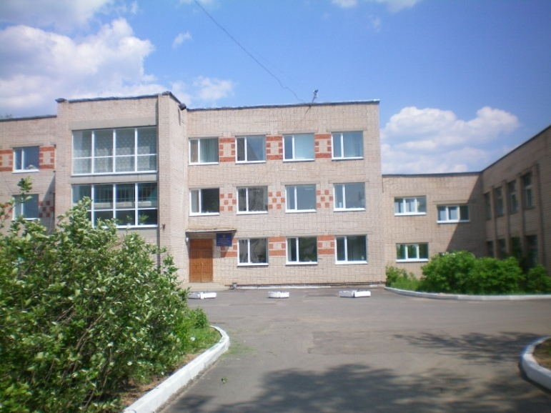

«Героическое прошлое г.Тейково»
Областное государственное бюджетное
Профессиональное образовательное учреждение ТЕЙКОВСКИЙ МНОГОПРОФИЛЬНЫ КОЛЛЕДЖ
Ивановская область. г.Тейково п. Грозилово
Директор: Тюленева Ф.С
Сайт:www. npu19 .ru

Slide 2
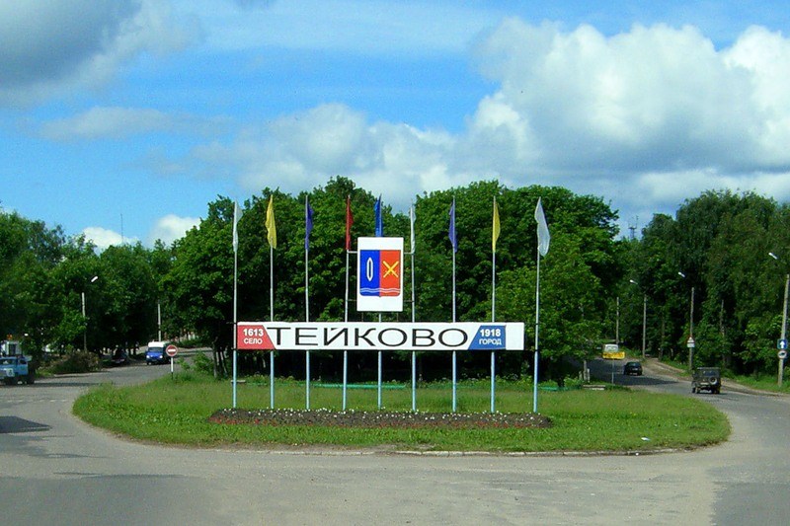


Slide 3
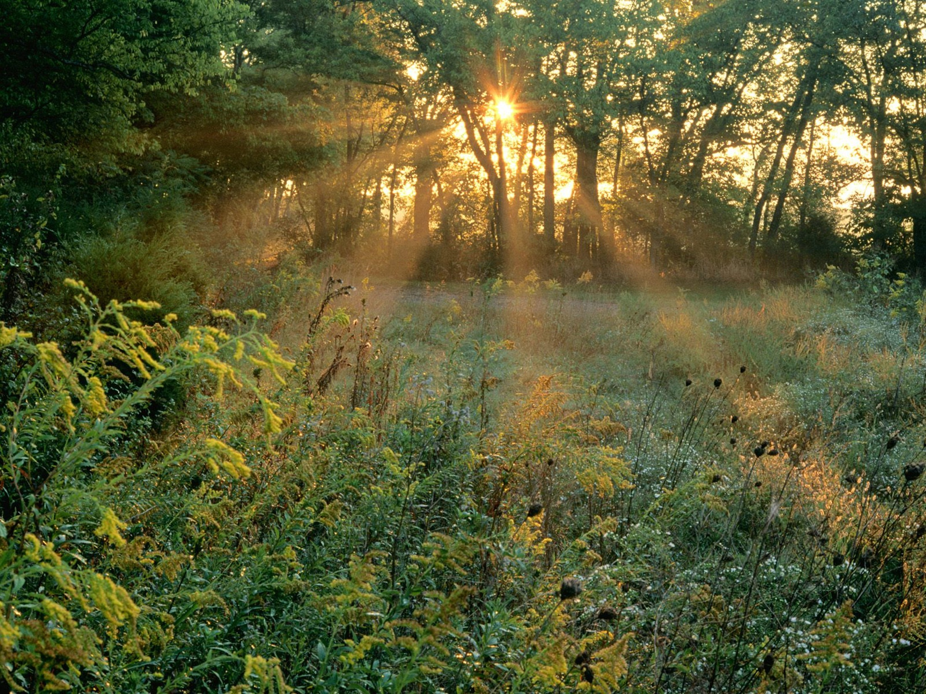
Тейково любимый город мой.
Ты родина моя,
Ты для меня – герой.
И навсегда пусть небо голубое
Сияет памятью святою,
Тех страшных лет
И тех времен,
Пусть реет триколор знамен.
Желаю мира я тебе,
Ведь ты один на всей земле.

Slide 4
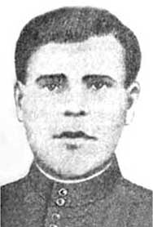
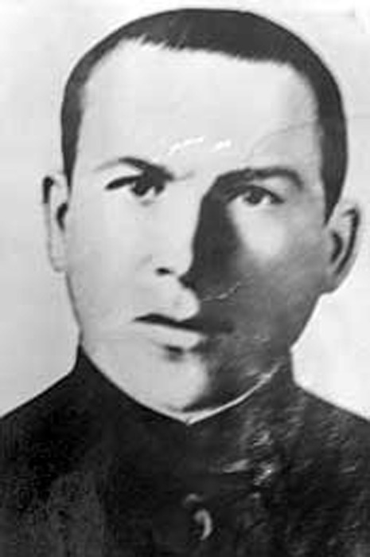
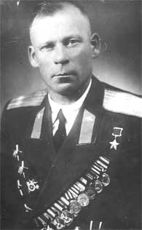
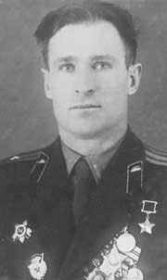


Стойко сражались тейковчане.
Двенадцать земляков были удостоены почетного звания Героя Советского Союза.
Андронов Василий Антонович
С группой разведчиков был окружен противником. Они вели неравный бой. Был тяжело ранен, но остался жив. Умер в 1946 г.
Награждён орденом Ленина, медалями.
Ястребцев Виктор Иванович
Воевал с первого дня, был трижды ранен. В ходе Корсунь-Шевченковской операции, обеспечивая успех атаки батальона, сержант Ястребцов повторил подвиг Александра Матросова.
Награждён орденом Ленина.
Дельцов Павел Андреевич
Был призван в Красную Армию в 1935 г. Встретил войну в звании старшего лейтенанта ВВС. На своем самолете совершил 289 боевых вылетов, 90 раз летал в разведку в тыл врага. Войну закончил в Берлине.
Награжден орденом Ленина
Шаронов Борис Григорьевич
Сержант, командир отделения. При форсировании Вислы одним из первых достиг берега, заменил убитых командира взвода и командира роты, поднял роту в атаку.

Slide 5
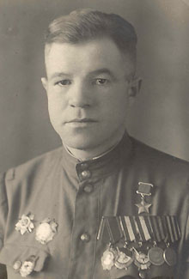
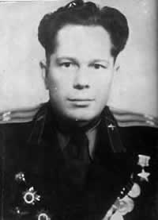

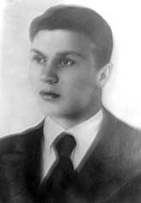
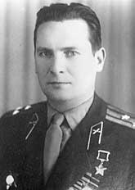

ГЕРОЙ:
человек, совершающий подвиги,
необычный по своей храбрости, доблести, самоотверженности
Нечаев Вячеслав Филиппович
В должности командира эскадрильи за год совершил 112 боевых вылетов. Вел разведку войск противника, штормовыми ударами нанес ему большие потери. Доставлял грузы партизанам Белоруссии.
Куликов Василий Иванович
Летчик штурмовик, родился в 1923 г. В д.Москвино. Совершил 153 результативных боевых вылета на штурмовку
Сизов Борис Иванович
Родом из д.Москвино ., был учителем. В 1944 году назначен помощником начальника политотдела дивизии по комсомольской работе. 10 марта 1945 г. Погиб в неравном бою, организуя оборону штаба дивизии.
Горелов Владимир Петрович
Родился в Тейкове в 1924 г. На фронте гвардии лейтенант командовал взводом противотанковых пушек. Отличился при освобождении г. Кривой Рог в 1944г.

Slide 6
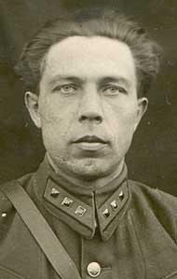
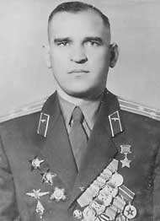
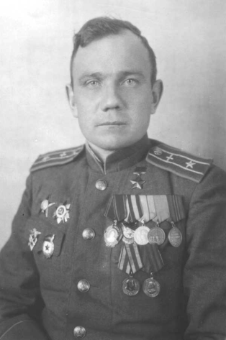
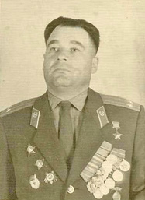

"Герой – тот, кто творит жизнь вопреки смерти..."
Рыжов Александр Дмитриевич
Отличился в боях на Пулавском плацдарме в Польше. Был ранен, но остался в строю. Его батарея самоходных установок подбила 3 танка, столько же штурмовых и 10 полевых орудий, несколько бронетранспортеров. Уничтожило много живой силы противника.
Сухоруков Иван Александрович Летчик штурмовик, штурман полка. Совершил 81 боевой вылет
Буланов Алексей Парфёнович
Штурман эскадрильи совершил 243 вылета. Был сбит, ранен. Попал в плен. Бежал. До 60 лет служил испытателем в авиации. Заслуженный штурман-испытатель СССР, заслуженный деятель культуры РСФСР. Умер 1992г.
Шалимов Василий Поликарпович
Командовал взводом пулеметчиков. В боях за Штеттин обеспечил успех наступательной операции, ударив по врагу с тыла и не подпустив подкрепления к фашистам.

Slide 7
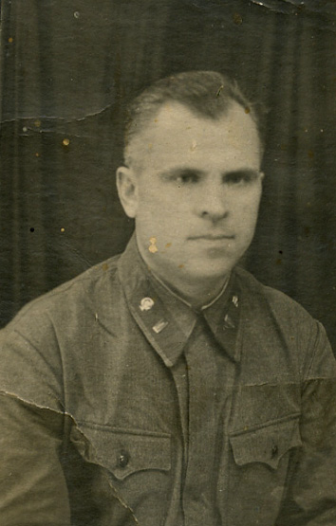
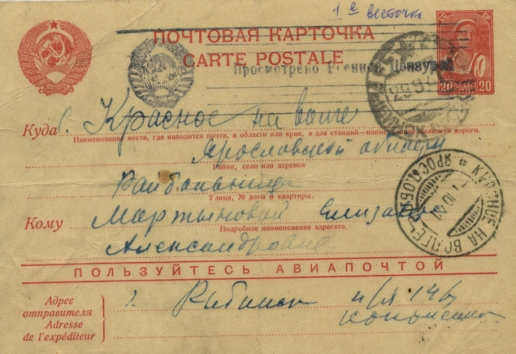
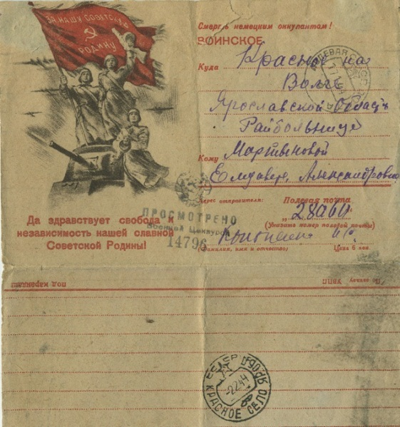
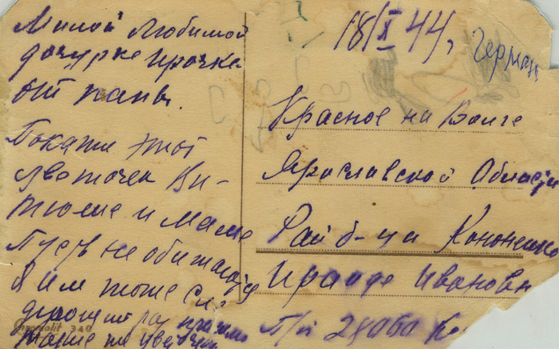
Вести с фронта
12.12.1941 Первое письмо после мобилизации в 1941 году
«Нахожусь на эвакопункте, проконсультировал 12 человек по нервным заболеваниям. Постоянного назначения пока не получил, скоро будем настоящими фронтовиками. Встретили в армии нас хорошо. Люди заботливые. Хорошее впечатление произвели военные хирурги. Беспокоюсь за тебя, как ты там с нашими малыми детишками».
Иван Кононенко.
Фото: Из архива семьи Кононенко.
Фото: Из архива семьи Кононенко.

Slide 8
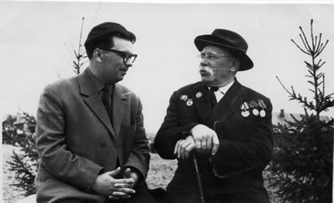

Счастливая «колыбель детства» В.В. Смирнова
Мое раннее детство прошло в Тейкове, ему я обязан своим становлением, своим видением мира, ибо все наши дороги в жизнь – из родного гнезда.
Военные годы сохранились в памяти короткими бликами. … В нашей избе сидят солдаты, вероятно, перед отправкой на фронт. Они курят, шумно разговаривают, смеются. Я стою в дверях, и они обращаются ко мне…От моста вверх по дороге в Василево движется группа владимирских тяжеловозов. Крепкие, могучие, с мохнатыми ногами у крупных копыт – им предстоит таскать тяжелые пушки по трудным дорогам войны…

Slide 9
Машины по нашей улице проходили очень редко. Мы любили бегать за ними. Если же шофер разрешал встать на ступеньку стоящей полуторки – это было счастье. Лето мы проводили в лесу и на речке. Речку звали тогда по- разному в разных местах - была «Яблочко», «Размужичиха»…
Хлеб давали тогда по карточкам, и старшие иногда посылали меня в магазин. Продавец взвешивал килограмм и для этого или отрезал маленький кусочек, или давал довесочек. Когда попадался довесочек – это напоминало блаженство. Я и сейчас думаю, что нет ничего лучше запаха и вкуса только что испеченного хлеба.
Страна жила тогда со страшным напряжением всех сил, но как могла, заботилась о детях. В детском саду нам давали крохотный кулечек с сахарным песком, а в нем желтенькую горошинку витамина «С». А когда мы пошли в школу, на большой перемене получали «грача» - булочку, выпеченную в виде птицы…

Slide 10
За свои 70 лет я многое повидал: объехал всю Европу, был в Африке, Америке, Азии, написал десятки книг, но нет для меня ничего более дорогого, чем воспоминания о детстве. Этим летом я вновь побывал в родном Тейкове. И увез домой старый утюг и стеклянную керосиновую лампу моей бабушки, которые перешли к ней от прошлых поколений.
Несмотря на то, что нам в детстве всего не хватало, что мы жили в основном на хлебе и картошке, мы были счастливы. Счастливы самим детством, которое было светлым, чистым и радостным.
Память о поэте – земляке Владимире Михайловиче Смирнове
навсегда сохранится в наших сердцах. Для увековечения его памяти
по инициативе президиума Тейковского городского совета ветеранов учреждена премия с вручением Диплома
«Лауреат премии имени земляка поэта В.В. Смирнова»

Slide 11
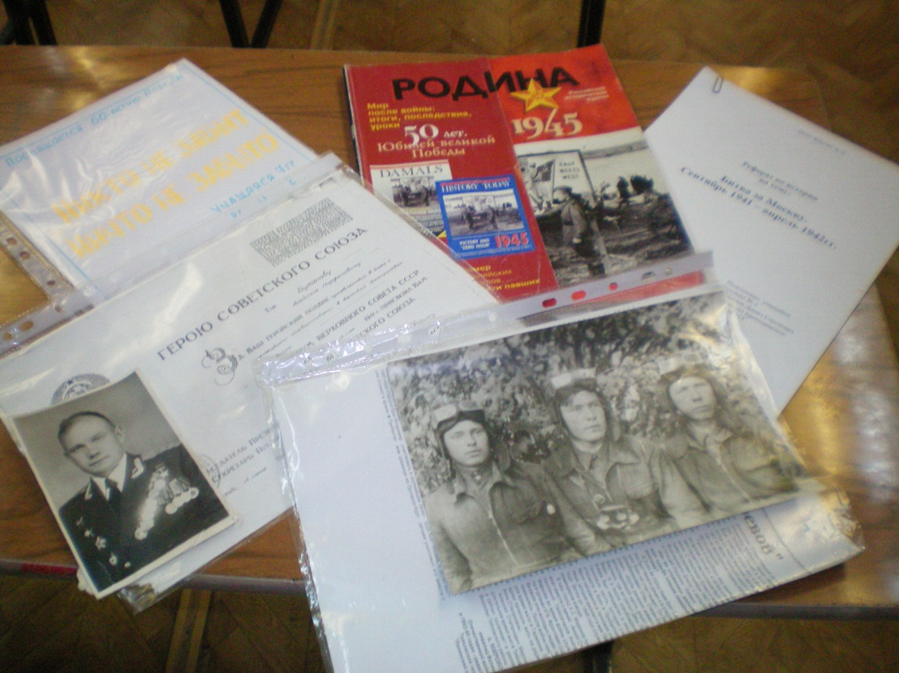
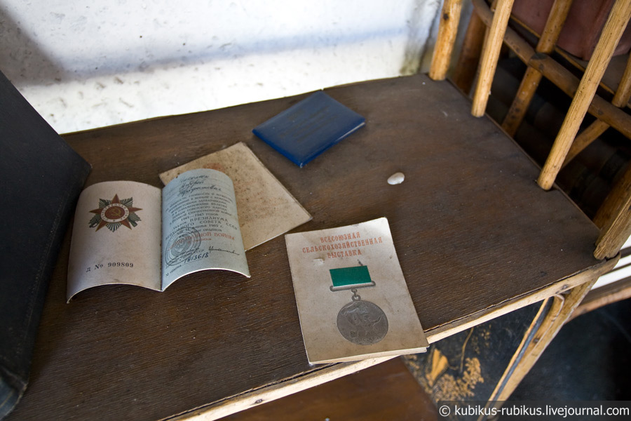
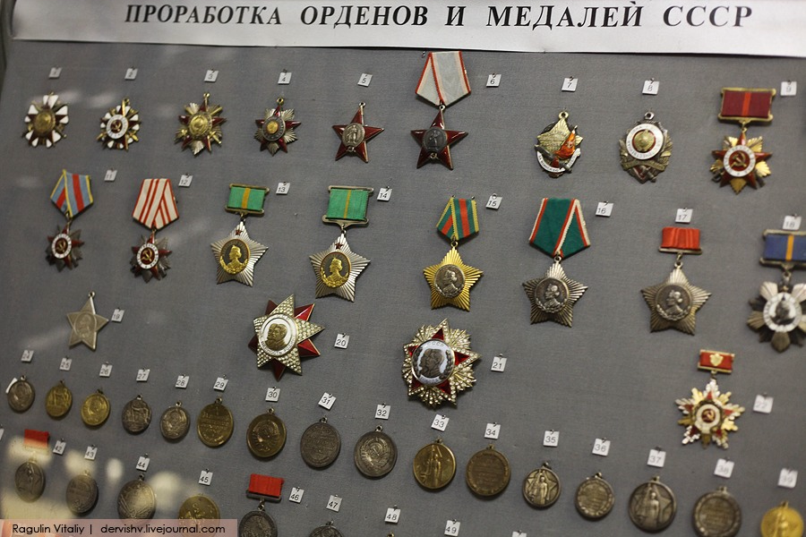
Музейные материалы

Slide 12
Материалы взяты
ru.wikipedia.org
www.warheroes.ru
www.gazeta-tejkovo.ru
images.yandex.ru
nnov.kp.ru

